Slide 1
데이터사이언스기초hw1
2019125071
최지운

Slide 2
주제
유권자들의 개인정보를 기반으로 한정당의 후보의 선호도를 예측한다.

Slide 3
예측이 가능한이유 간단히 기술
예측변수를 거주지역,학력,공약만족도로 정해서 분석했는데, 대부분의 선거가 거주지역의변수 조금과, 대체적으로 공약만족도에 따라서선호도가 갈리는 것을 이유로 공약만족도라는 변수로 목표변수인 후보의 선호도를 예측할수있다고 생각한다.

Slide 4
분류또는 회귀+ 목표변수
목표변수를 회귀의 방법으로 선택하여 유권자가 사전투표시 후보를 선택할것인가 y/n으로 설정했다. (예측모델을 통해서 나온 수치가 70을 넘으면 y가 되게 설정하였다(최종예측이라는 예측변수를 사용하였다). 거주지역이 4, 경상도일경우 공약만족도+10=최종예측변수, 거주지역이 3, 전라도일경우 공약만족도-10=최종예측변수 로 설정하였다. 나머지 지역은 공약만족도=최종예측변수 로 설정하였다).

Slide 5
예측변수 선정
2번에서 설명한것처럼 이 정당이 주로 선호를 얻고 있는 지역의 변수와 공약만족도로 목표변수 데이터를 적법하게 얻을수있고, 거주지역, 학력, 공약만족도의 예측변수들은 ARS와 인터넷 사전 유권자 사전조사를 통해 얻을수있을것같다. 추가적으로 거주지역을 rstudio에 표현할 때 경기 1, 인천 2,충청도 3,전라도 4, 경상도 5, 제주 6, 강원도 8로 표기하였다.

Slide 6
예측모델의 활용
이 예측모델을 활용해서 이 정당은 유권자들의 민심과 현재 자신들의 공약의 현주소, 앞으로 당선되기위한 해법을 알수있을것이다. 따라서 조금더 예측모델에 맞춘 선거유세를 할수있을것이며 이는 공익적 가치를 창출할것이다.

Slide 7
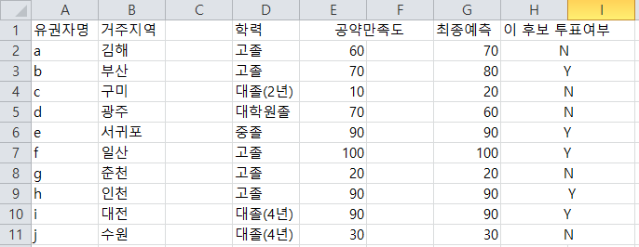
엑셀을 이용하여 여러가지 예측변수 값을 활용한 테스트 데이터

Slide 8
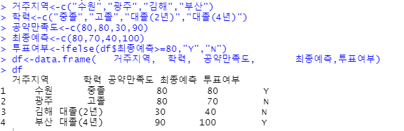
R데이터 프레임으로 생성한 예측모델과 목표변수 도출결과

Slide 9
세부적인 파일은 lms에 부가 첨부하였습니다

Slide 10
감사합니다

